Slide 1
Интеллектуальные развивающие игры Никитиных
Игрушки, игры - одно из самых сильных воспитательных средств в руках общества. Игру принято называть основным видом деятельности ребенка. Именно в игре проявляются и развиваются разные стороны его личности, удовлетворяются многие интеллектуальные и эмоциональные потребности, складывается характер. Вы думаете, что вы просто покупаете игрушку? Нет, вы проектируете при этом человеческую личность!
Б.П.Никитин

Slide 2

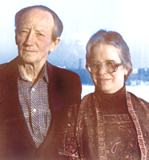
Борис Павлович Никитин (21 января 1916 – 30 января 1999) и Елена Алексеевна Никитина (31.01.1930) известны у нас в стране и за рубежом как авторы нетрадиционной системы воспитания детей. Эта система, органично сочетая в себе эстетическое и интеллектуальное развитие, трудовое воспитание и физическую культуру, позволяет достичь разностороннего, гармоничного развития ребенка.

Slide 3
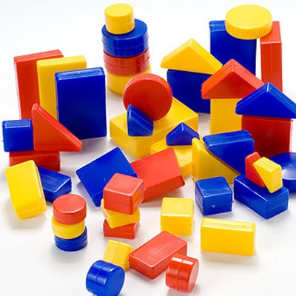
Частью системы Никитиных являются развивающие игры, способствующие развитию сообразительности, логики, пространственного воображения, математических, конструкторских и прочих способностей и приемов мышления.

Slide 4
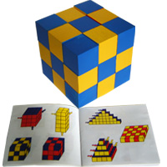
Уникуб
Кубики вводят малыша в мир трёхмерного пространства. Игра состоит из 27 деревянных кубиков. Ребро кубика - 3 см. Грани кубиков окрашены в 3 цвета: красный, желтый и синий. В ходе игры предлагается составлять из кубиков фигуры различной сложности. Схемы приведены в книжечке - описании.
Игра способствует развитию внимания, усидчивости, пространственного воображения и фантазии. Учит анализу и синтезу.
Играя, ребенок учится понимать чертеж.

Slide 5
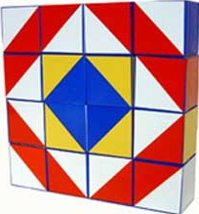
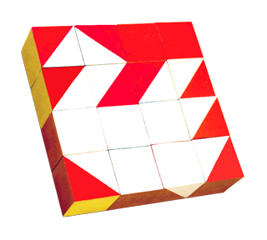
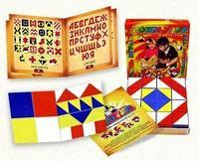
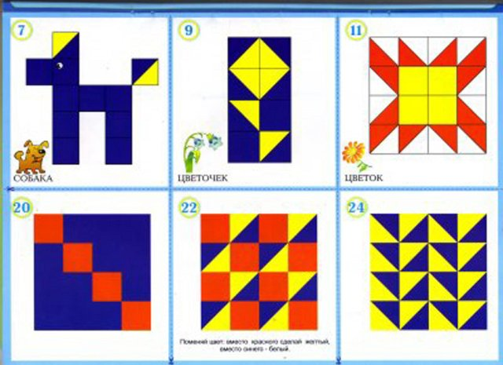
Сложи узор
Сложи узор - одна из самых популярных игр Никитина. Игра хороша тем, что прекрасно развивает ум и интеллект ребенка, учит его решать нестандартные и сложные задачи.
Смысл игры - построить из деревянных кубиков разнообразные изображения по схеме. Выполнять задание можно и накладывая кубики на изображения в специальных альбомах серии «Разноцветный мир». В комплекте - 16 деревянных кубиков.

Slide 6
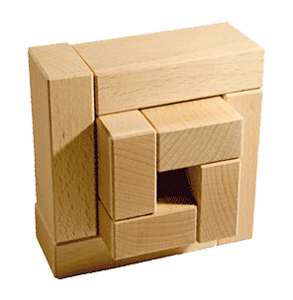
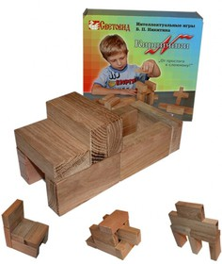
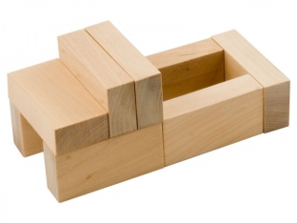
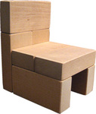
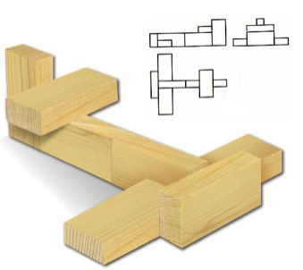
кирпичики
Эта игра была задумана, чтобы познакомить детей с основами конструирования, научить разбираться в чертежах и делать их самому.
Кирпичики - это одинаковые деревянные брусочки, размер каждого из которых 20x40x80 мм. В коробке 8 брусков.
Для каждого задания предусмотрено несколько действий:
1. Построить реальную модель на основе данного чертежа
2. Построить модель по эскизу и сделать чертеж
3. Самому придумать модель и сделать чертеж к ней

Slide 7
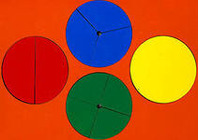
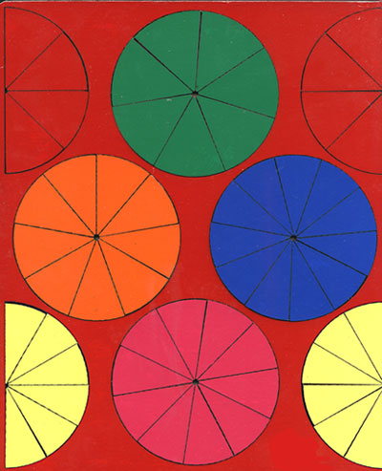
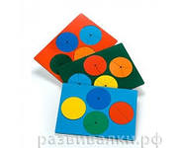
дроби
С помощью набора рамок и вкладышей Дроби дошкольники получают первые представления о дробях, знакомятся с понятиями целого, части целого, соотношении целого и его части. Набор состоит из двенадцати разноцветных кругов. Один круг целый, а остальные поделены на разное количество частей: две, три, четыре, пять и так далее до двенадцати.

Slide 8
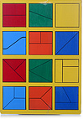
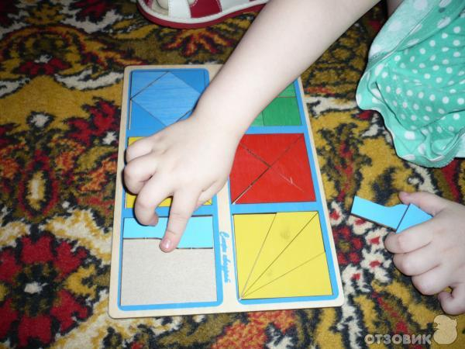
Сложи квадрат
Развивающая игра "Сложи квадрат" способствует развитию логического мышления и сообразительности.
Игра представлена тремя вариантами сложности. Они различаются количеством и формой составных частей квадрата. В начале игры все детали высыпаются из досок и перемешиваются. Задача ребенка - собрать из фигур целые квадраты.

Slide 9
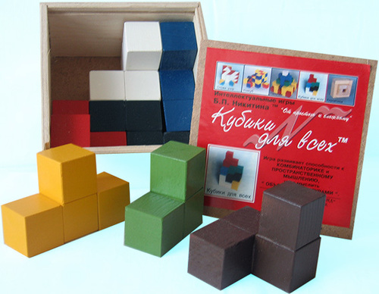
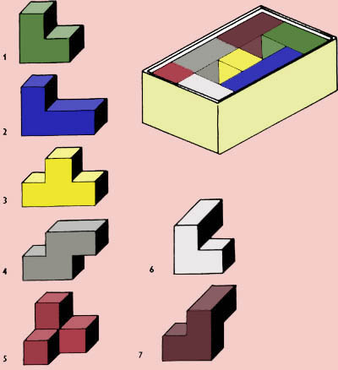
Кубики для всех
Эта игра учит детей мыслить «объемно», развивает математические способности и пространственное воображение ребенка. Цель игры - построить из кубиков какую-либо фигуру по схеме-заданию.
В комплект входит 7 кубиков-деталей. Каждая деталь обозначена своим цветом.

Slide 10
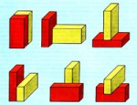
обезьянка
Игра для детей 2-3 лет. Цель игры – развить внимание ребенка, научить его точно копировать ваши действия. Рассказывается сказка об обезьянке, которая повторяла все за мальчиком (открывала дверь, разворачивала конфету). Игра заключается в том, что нужно построить из 2 кирпичиков какую-то модель, а «обезьянки» смотрят на ведущего и делают быстро точно такую же.

Slide 11
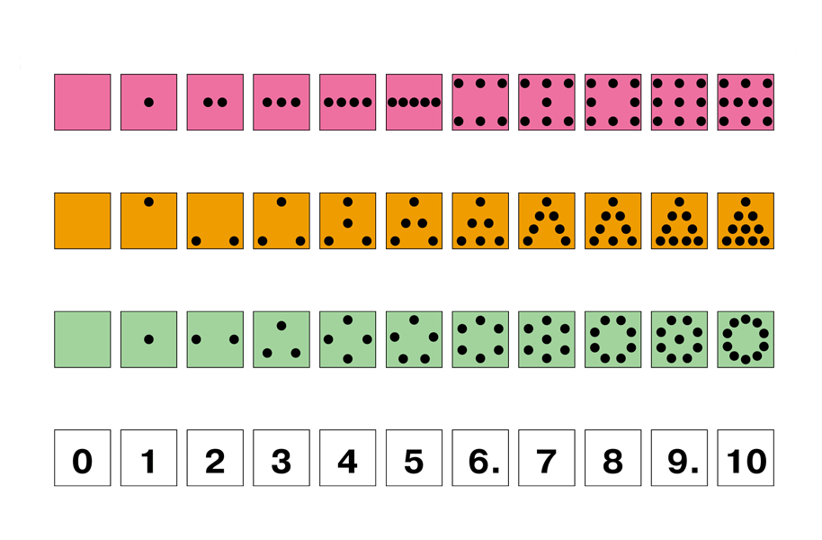
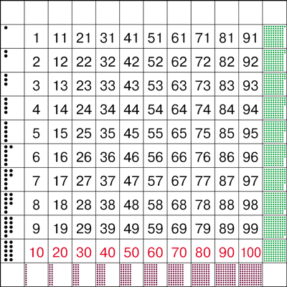
Таблица сотни
точечки
Материал для развития математического мышления, для обучения счету и усвоения нумерации фигур.
Таблица сотни развивает творческие способности в арифметике.

Slide 12
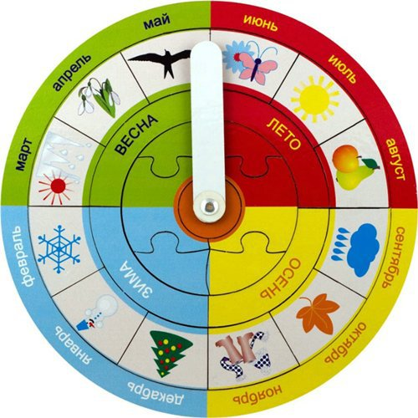
Обучающее пособие
«Времена года»
Это пособие познакомит малыша с временами года, 12 календарными месяцами и наглядно показывает, как меняется природа в каждом времени года.

Slide 13
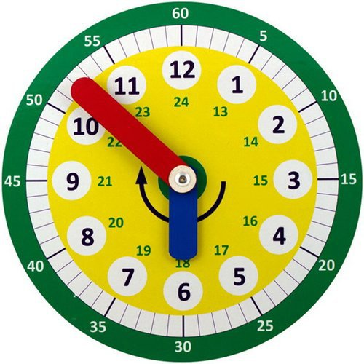
Часы Никитина
Удобная модель часов педагога Б.П. Никинина поможет научить малыша определять время. Модель изготовлена из многослойной фанеры.
Диаметр часов: 23 см

Slide 14
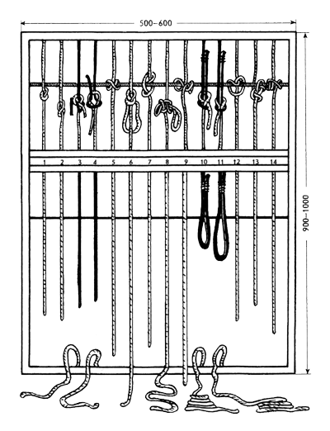
узелки
Кроме прямой практической пользы, вязание узлов представляет собою и очень своеобразную «гимнастику для ума». Пособие состоит из двух соединённых рамок с прутом в каждой. В верхней рамке завязаны 14 узлов (образцов), расположенных по мере роста их сложности, а в нижней — отрезки шнура, чтобы можно было сделать точные копии верхних узлов.

Slide 15
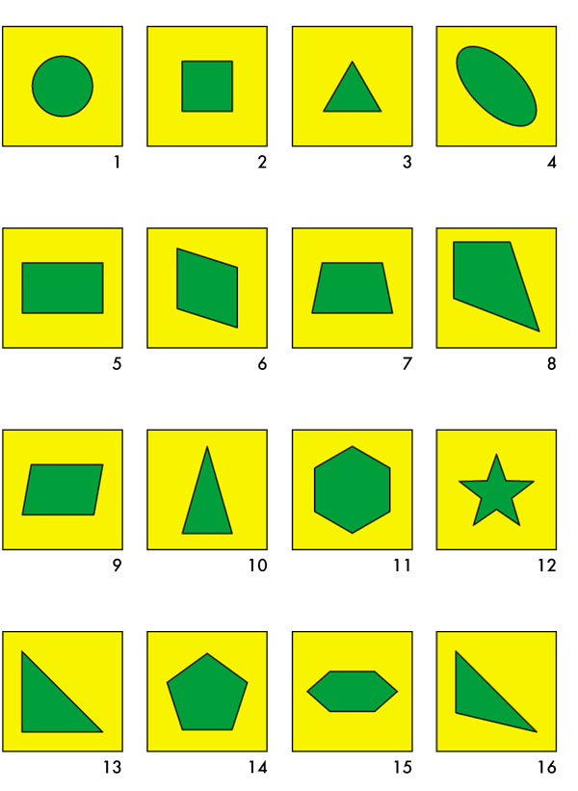
Рамки вкладыши Монтесори
Идея этой игры взята из трудов известного итальянского педагога Марии Монтессори (1870–1952). Игра развивает детей в нескольких направлениях:
1) вырабатывает умение узнавать и различать форму плоских фигур и их положение на плоскости (зрительно и на ощупь);
2) готовит детей к овладению письмом и рисованием.
3) знакомит с геометрической терминологией – названиями фигур.

Slide 16
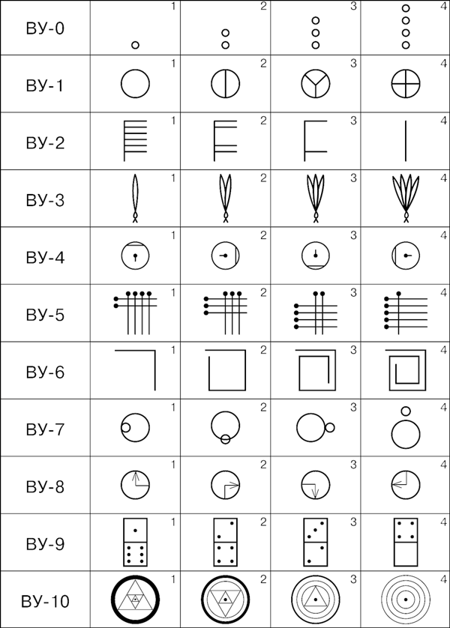
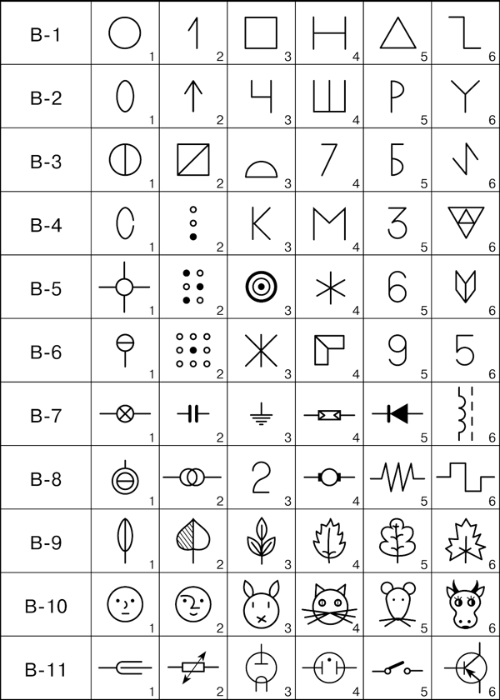
внимание
Игра “Внимание” направлена на развитие у ребенка способности видеть и запоминать увиденное. В этой игре детям на несколько секунд показывают какую-нибудь фигуру, четкий контур или условный знак. А потом его прячут, а малыш должен его нарисовать и возможно точнее. Выполнение заданий “Внимание – Угадай-ка” развивает сообразительность, умение сравнивать, анализировать и открывать скрытые зависимости, последовательности, связи, логику изменения фигур.

Slide 17
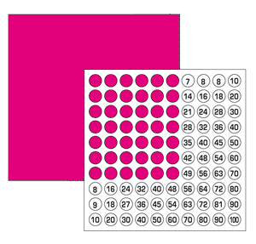
Таблица Пифагора
Эта игрушка была сделана специально для усвоения таблицы умножения, но Никитины считали, что ждать для этого той поры, когда дети станут изучать таблицу в школе, совершенно неразумно. “Кто быстрее сосчитает, сколько тут красных кружков?” – вот
главное задание игры. Его можно задавать до тех пор, пока на любой вопрос из 80 или 90 вариантов заданий будет получаться быстрый ответ.

Slide 18
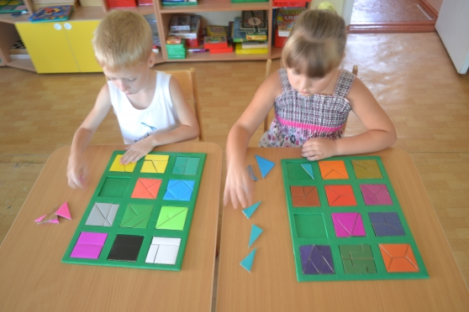
Игры Никитиных развивают очень многие качества: внимание, память, пространственное представление и воображение, умение находить зависимости и закономерности.
Ребенок, увлекающийся играми Никитина, растет сообразительным и изобретательным.

Slide 19

В своей книге «Развивающие игры» Б.П.Никитин рассказывает об опыте применения и использования в своей семье развивающих игр, которые позволяют успешно решить задачу развития творческих способностей ребенка.
Книга содержит описание игр, являющихся своеобразной "умственной гимнастикой", подробное описание методики их проведения и способа изготовления.

Slide 20


Спасибо за внимание
Подготовила
воспитатель
Чернявская В.С.

